Slide 1
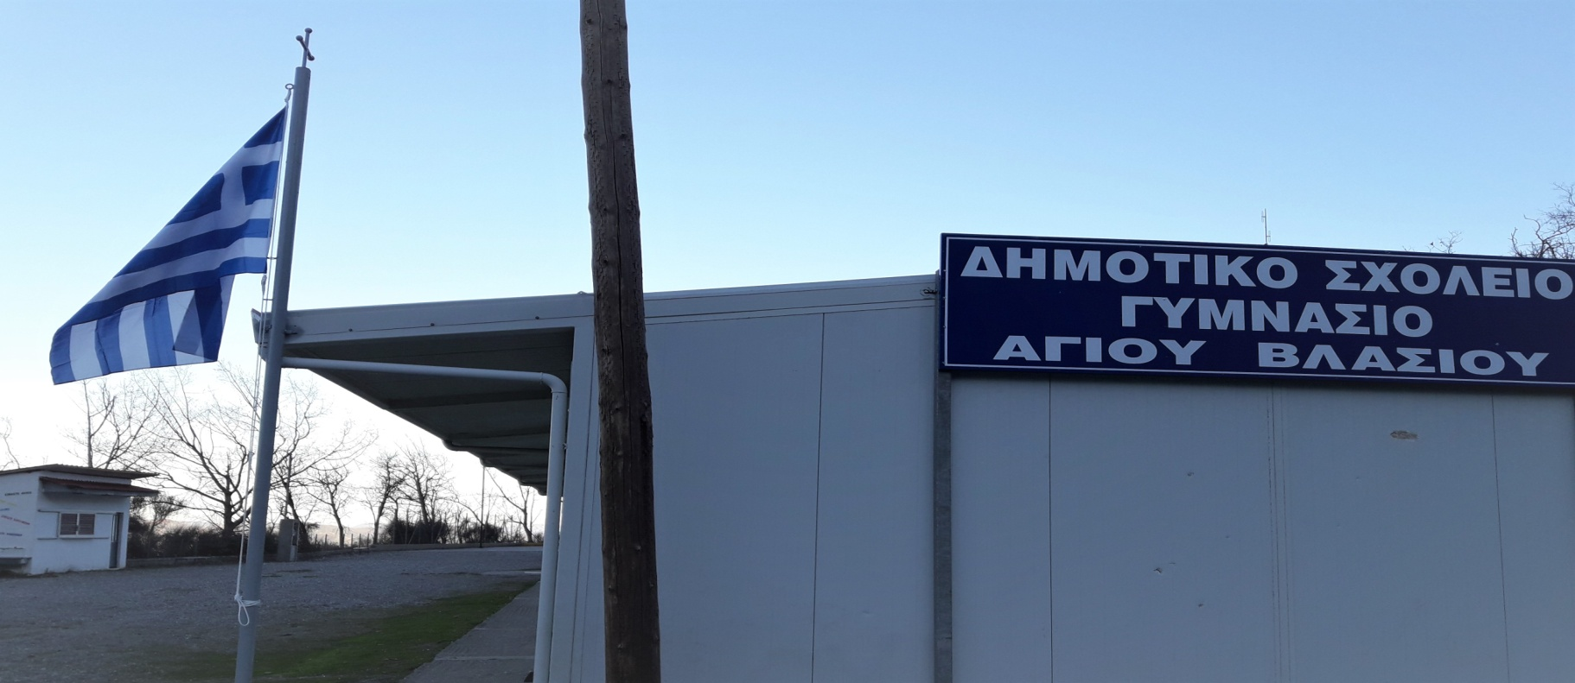
ΓΥΜΝΑΣΙΟ ΑΓΙΟΥ ΒΛΑΣΙΟΥ Δ.Δ.Ε. ΑΙΤΩΛΟΑΚΑΡΝΑΝΙΑΣ
ΠΡΟΓΡΑΜΜΑ ΠΙΛΟΤΙΚΗΣ ΕΦΑΡΜΟΓΗΣ ΤΗΣ ΠΕΡΙΓΡΑΦΙΚΗΣ ΑΞΙΟΛΟΓΗΣΗΣ
ΑΘΑΝΑΣΙΟΣ Φ. ΣΑΡΔΕΛΗΣ
ΦΙΛΟΛΟΓΟΣ, Μ.ed. – Δ/ΝΤΗΣ ΓΥΜΝΑΣΙΟΥ ΑΓ. ΒΛΑΣΙΟΥ
ΣΥΝΤΟΝΙΣΤΗΣ ΠΙΛΟΤΙΚΟΥ ΠΡΟΓΡΑΜΜΑΤΟΣ
ΠΑΤΡΑ, 15/02/2019

Slide 2
Αυτοπαρουσίαση
Ονομάζομαι Θανάσης Σαρδέλης.
Υπηρετώ εδώ και 28 χρόνια στη
Δευτεροβάθμια Εκπαίδευση.
Ειδικότητα: Φιλόλογος.
Σχολείο οργανικής: 3ο ΓΕ.Λ. Αγρινίου.
Σχολείο που υπηρετώ: Γυμνάσιο Αγίου Βλασίου Αιτωλ/νίας, ως Δ/ντής.
Αιρετός στο Π.Υ.Σ.Δ.Ε. Αιτ/νίας.
ΕΠΙΜΟΡΦΩΣΗ ΓΙΑ ΤΗΝ ΕΙΣΑΓΩΓΗ ΤΗΣ ΠΕΡΙΓΡΑΦΙΚΗΣ ΑΞΙΟΛΟΓΗΣΗΣ

Slide 3
ΔΟΜΗ ΠΑΡΟΥΣΙΑΣΗΣ
ΦΑΣΕΙΣ ΚΑΙ ΒΗΜΑΤΑ ΠΡΟΕΤΟΙΜΑΣΙΑΣ
ΣΤΑΔΙΑ ΚΑΙ ΕΡΓΑΛΕΙΑ ΥΛΟΠΟΙΗΣΗΣ
ΘΕΤΙΚΑ ΚΑΙ ΑΡΝΗΤΙΚΑ
ΣΥΝΟΛΙΚΗ ΑΠΟΤΙΜΗΣΗ ΚΑΙ ΣΧΟΛΙΑ
ΕΚΘΕΣΕΙΣ ΠΡΟΟΔΟΥ
ΠΡΟΤΑΣΕΙΣ
ΕΠΙΜΟΡΦΩΣΗ ΓΙΑ ΤΗΝ ΕΙΣΑΓΩΓΗ ΤΗΣ ΠΕΡΙΓΡΑΦΙΚΗΣ ΑΞΙΟΛΟΓΗΣΗΣ

Slide 4
ΦΑΣΕΙΣ ΚΑΙ ΒΗΜΑΤΑ ΠΡΟΕΤΟΙΜΑΣΙΑΣ.
α. Πρακτικό του Συλλόγου Διδασκόντων της περιόδου 2016-2017 για την ομόφωνη συμμετοχή στην Πιλοτική Εφαρμογή της Περιγραφικής Αξιολόγησης (ΠΡΑΞΗ 13^{η} / 16-12-2016)
β. Καθοδήγηση και έμπρακτη συμπαράσταση της Σχ. Συμβούλου κ. Χρ. Σπυρέλη (εξατομικευμένη επιμόρφωση των συναδέλφων και σε συγκεκριμένα αντικείμενα και με συγκεκριμένα εργαλεία)
γ. Πράξη 11^{η} / 11-10-2017 → Προετοιμασία - Εκτύπωση των Οδηγών για καλύτερη και συχνότερη μελέτη από τους συναδέλφους
ΕΠΙΜΟΡΦΩΣΗ ΓΙΑ ΤΗΝ ΕΙΣΑΓΩΓΗ ΤΗΣ ΠΕΡΙΓΡΑΦΙΚΗΣ ΑΞΙΟΛΟΓΗΣΗΣ

Slide 5
ΦΑΣΕΙΣ ΚΑΙ ΒΗΜΑΤΑ ΠΡΟΕΤΟΙΜΑΣΙΑΣ.
δ. Φάσεις Ενδοσχολικής Επιμόρφωσης σε συνεργασία με τη Σχ. Σύμβουλο κ. Χρ. Σπυρέλη.
ε. Δια ζώσης Επιμορφωτική Ημερίδα με εκπροσώπους του Ι.Ε.Π. στο Μεσολόγγι στις 6/12/2017, όπου ανταλλάξαμε εμπειρίες και εκτιμήσεις και οι δύο (2) Σύλλογοι Διδασκόντων των δύο σχολείων της Περιφερειακής Ενότητας Αιτωλ/νίας ( Γ/σιο Αγίου Βλασίου και Εσπερινό Γ/σιο Μεσολογγίου).
στ. Πράξη 21^{η} /19-03-2018 -Σκέψεις, προβληματισμοί και νέα δεδομένα.
ζ. Αντιρρήσεις – Αντιδράσεις – Διαφωνίες.
ΕΠΙΜΟΡΦΩΣΗ ΓΙΑ ΤΗΝ ΕΙΣΑΓΩΓΗ ΤΗΣ ΠΕΡΙΓΡΑΦΙΚΗΣ ΑΞΙΟΛΟΓΗΣΗΣ

Slide 6
2. ΣΤΑΔΙΑ ΚΑΙ ΕΡΓΑΛΕΙΑ ΥΛΟΠΟΙΗΣΗΣ
ΕΠΙΜΟΡΦΩΣΗ ΓΙΑ ΤΗΝ ΕΙΣΑΓΩΓΗ ΤΗΣ ΠΕΡΙΓΡΑΦΙΚΗΣ ΑΞΙΟΛΟΓΗΣΗΣ
Α. ΦΥΛΛΑ ΕΡΓΑΣΙΑΣ -ΑΥΤΟΑΞΙΟΛΟΓΗΣΗΣ
Β. ΠΑΡΑΤΗΡΗΣΗ
Γ. ΕΤΕΡΟΑΞΙΟΛΟΓΗΣΗ
Δ. ΣΥΖΗΤΗΣΗ
Ε. ΑΤΟΜΙΚΟΣ ΦΑΚΕΛΟΣ ΜΑΘΗΤΗ

Slide 7
Α. ΑΥΤΟΑΞΙΟΛΟΓΗΣΗ
Αναμόρφωση του φύλλου αυτοαξιολόγησης, αν είναι δύσκολο ή εγώ είμαι αυστηρός ή ακόμη όταν ο μαθητής είναι αυστηρός κριτής του εαυτού του.
ΦΥΛΛΟ ΕΡΓΑΣΙΑΣ ΜΑΘΗΤΗ/ΜΑΘΗΤΡΙΑΣ
Ονοματεπώνυμο:
Ημερομηνία:
Σχολείο: Γυμνάσιο Αγίου Βλασίου
Μάθημα: Αρχαία Ελληνική Γραμματεία Ομηρικά έπη: Οδύσσεια
11^{η} διδακτική ενότητα ,στίχοι ζ 139-259
Τάξη : Α΄ Γυμνασίου
Διδάσκουσα: Δ. Ρ. ΠΕ02
Ο Όμηρος στην Οδύσσεια άλλοτε αφηγείται ο ίδιος και άλλοτε βάζει διάφορα πρόσωπα να διαλέγονται ή να μονολογούν. Να προσδιορίσεις στην ενότητα ζ 139-259 τα σημεία στα οποία αφηγείται ο ίδιος ο ποιητής και εκείνα στα οποία μιλούν ο Οδυσσέας και η Ναυσικά.
ΕΠΙΜΟΡΦΩΣΗ ΓΙΑ ΤΗΝ ΕΙΣΑΓΩΓΗ ΤΗΣ ΠΕΡΙΓΡΑΦΙΚΗΣ ΑΞΙΟΛΟΓΗΣΗΣ
Λόγια αφηγητή-ποιητή | Στίχοι
Λόγια Οδυσσέα | Στίχοι
Λόγια Ναυσικάς | Στίχοι

Slide 8
2. Ο Οδυσσέας βρίσκεται στη χώρα των Φαιάκων, τη Σχερία ταλαιπωρημένος ναυαγός. Ο ήρωάς μας ξυπνά δίπλα στην ακροποταμιά ταραγμένος καθώς τον βασανίζουν οι σκέψεις για τις περιπέτειες που τον περιμένουν…
Να συνεχίσεις την αφήγηση αναφέροντας τα νέα προβλήματα του ήρωα και τις λύσεις που βρίσκει.
3. Ο Οδυσσέας με τον λόγο του προς τη Ναυσικά θέλει να πετύχει έναν συγκεκριμένο σκοπό, γι’ αυτό και έχει επιλέξει με « σύνεση και πονηριά » τι θα πει και πώς θα το πει. Να αναφέρεις ποιος είναι ο σκοπός του ήρωα και να προσδιορίσεις τα σημεία και τους στίχους του κειμένου που αναφέρονται σε κάθε μέρος του λόγου του συμπληρώνοντας το παρακάτω σχήμα.
ΕΠΙΜΟΡΦΩΣΗ ΓΙΑ ΤΗΝ ΕΙΣΑΓΩΓΗ ΤΗΣ ΠΕΡΙΓΡΑΦΙΚΗΣ ΑΞΙΟΛΟΓΗΣΗΣ

Slide 9
ΛΟΓΟΣ ΤΟΥ ΟΔΥΣΣΕΑ
Μέρη από τα οποία αποτελείται | Στίχοι- Σημεία κειμένου
α. ο Οδυσσέας προσφωνεί τη Ναυσικά, ικετεύει γονατιστός
β. επαινεί την ομορφιά της
γ. δίνει πληροφορίες για τη μοίρα του
δ. ζητά έλεος-βοήθεια
ε. εύχεται στους θεούς για τη Ναυσικά
ΣΚΟΠΟΣ ΗΡΩΑ
ΕΠΙΜΟΡΦΩΣΗ ΓΙΑ ΤΗΝ ΕΙΣΑΓΩΓΗ ΤΗΣ ΠΕΡΙΓΡΑΦΙΚΗΣ ΑΞΙΟΛΟΓΗΣΗΣ

Slide 10
Όταν αναλύουμε μια σύνθετη ομηρική παρομοίωση προσδιορίζουμε :
α. το αναφορικό μέρος της παρομοίωσης ( την εικόνα) που εισάγεται με λέξεις όπως: σαν, όπως, πώς, καθώς…
β. το δεικτικό μέρος της παρομοίωσης ( την αφήγηση) που εισάγεται με λέξεις όπως: έτσι παρόμοια…
γ. τον κοινό όρο ανάμεσα στην εικόνα και στην αφήγηση
Να αναλύσεις την παρομοίωση που υπάρχει στους στίχους ζ 163-169.
ΕΠΙΜΟΡΦΩΣΗ ΓΙΑ ΤΗΝ ΕΙΣΑΓΩΓΗ ΤΗΣ ΠΕΡΙΓΡΑΦΙΚΗΣ ΑΞΙΟΛΟΓΗΣΗΣ
α. αναφορικό μέρος στίχοι
β. δεικτικό μέρος στίχοι
γ. κοινός όρος
ΚΑΛΗ ΠΡΟΣΠΑΘΕΙΑ!!!!!

Slide 11
ΦΥΛΛΟ ΑΥΤΟΑΞΙΟΛΟΓΗΣΗΣ ΜΑΘΗΤΗ/ ΜΑΘΗΤΡΙΑΣ
Ονοματεπώνυμο: | Ημερομηνία:
Σχολείο: Γυμνάσιο Αγίου Βλασίου | Μάθημα: Αρχαία Ελληνική Γραμματεία Ομηρικά έπη: Οδύσσεια 11^{η} διδακτική ενότητα ,στίχοι ζ 139-259
Τάξη: Α΄ Γυμνασίου | Διδάσκουσα: Δ. Ρ. ΠΕ02
ΕΠΙΜΟΡΦΩΣΗ ΓΙΑ ΤΗΝ ΕΙΣΑΓΩΓΗ ΤΗΣ ΠΕΡΙΓΡΑΦΙΚΗΣ ΑΞΙΟΛΟΓΗΣΗΣ
Απαντώ στο ερωτηματολόγιο με ειλικρίνεια, με τον χαρακτηρισμό που εκφράζει καλύτερα τη γνώμη μου για την κάθε πρόταση: ΚΑΘΟΛΟΥ-ΛΙΓΟ-ΑΡΚΕΤΑ-ΠΟΛΥ

Slide 12
ΕΙΔΙΚΑ ΚΡΙΤΗΡΙΑ | ΚΑΘΟΛΟΥ | ΛΙΓΟ | ΑΡΚΕΤΑ | ΠΟΛΥ
Μπόρεσα να αναλύσω τη σύνθετη ομηρική παρομοίωση
Μπόρεσα να διακρίνω στο κείμενο τα σημεία που μιλούσε ο αφηγητής-ποιητής και τα σημεία που μιλούσαν οι ήρωες
Μπόρεσα να προσδιορίσω τη δομή του λόγου του Οδυσσέα προς τη Ναυσικά
Μπόρεσα να επιλέξω από το κείμενο τα σωστά σημεία για να συνεχίσω την αφήγηση της ιστορίας στη 2^{η} εργασία
ΓΕΝΙΚΑ ΚΡΙΤΗΡΙΑ | ΚΑΘΟΛΟΥ | ΛΙΓΟ | ΑΡΚΕΤΑ | ΠΟΛΥ
Κατανόησα το φύλλο εργασίας που μου δόθηκε
Όταν απαντούσα στις ερωτήσεις έδειξα την απαιτούμενη προσοχή
Συνάντησα δυσκολίες στην εργασία αυτή
Οι δυσκολίες που συνάντησα στην εργασία μου αφορούν:
α)
β)
Αυτό το οποίο πρέπει να κάνω καλύτερα / αυτό για το οποίο πρέπει να προσπαθήσω περισσότερο είναι:

Slide 13
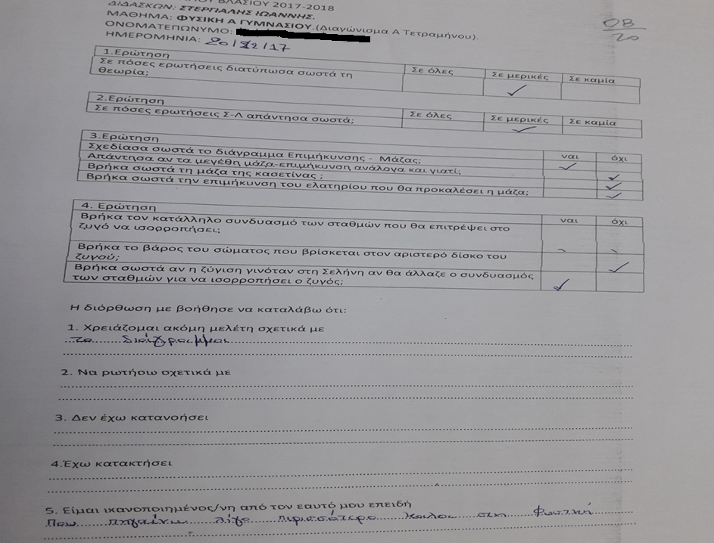

Slide 14
Β. ΠΑΡΑΤΗΡΗΣΗ
Δίναμε περισσότερο χρόνο στις ομάδες για να παρατηρούμε τη λειτουργικότητα της σύνθεσής τους. Έτσι είχαμε πιο ουσιαστική ανατροφοδότηση.
Πιο «βολική» στα μονόωρα μαθήματα
Παρατηρούσαμε πώς μαθαίνουν οι μαθητές
Χαρακτηριστικά επικοινωνίας: «περιθωριοποίηση», ακατάλληλη χρήση λέξεων, φαινόμενα αλληλοκατηγοριών» κ.τ.λ.
ΕΠΙΜΟΡΦΩΣΗ ΓΙΑ ΤΗΝ ΕΙΣΑΓΩΓΗ ΤΗΣ ΠΕΡΙΓΡΑΦΙΚΗΣ ΑΞΙΟΛΟΓΗΣΗΣ

Slide 15
ΦΥΛΛΟ ΠΑΡΑΤΗΡΗΣΗΣ
Ημερομηνία:
Σχολείο: Γυμνάσιο Αγίου Βλασίου
Τάξη: Γ΄ Γυμνασίου
Μάθημα/ Ενότητα: Κοινωνική και Πολιτική Αγωγή
Κεφάλαιο 5 «Κοινωνικοποίηση και Κοινωνικός Έλεγχος»
Διδάσκουσα: E. Α. ΠΕ02
Κριτήρια | Μαθητής/-ήτρια 1 Κ.Μ. | Μαθητής/-ήτρια 2 Φ.Ζ. | Μαθητής/-ήτρια 3 Γ.Κ. | Μαθητής/-ήτρια 4 Γ.Β.
Κατανοεί τις έννοιες «κοινωνικοποίηση» και «κοινωνικός έλεγχος» | ΝΑΙ | ΕΝ ΜΕΡΕΙ | ΛΙΓΟ | ΚΑΘΟΛΟΥ
Κατανοεί τον όρο «δυναμική και μεταβαλλόμενη διαδικασία» | ΝΑΙ | Τα καταφέρνει με καθοδήγηση | Δυσκολεύεται αρκετά | Δυσκολεύεται πολύ
Αξιοποιεί τις πληροφορίες των πηγών/εικόνων για να απαντήσει εύστοχα στις ερωτήσεις | ΝΑΙ | Κατανοεί το περιεχόμενο του κειμένου, αλλά δυσκολεύεται να αποδώσει γραπτώς την απάντησή του. | ΕΝ ΜΕΡΕΙ | ΟΧΙ
Συμμετέχει με ενδιαφέρον στη μαθησιακή διαδικασία | Διακρίνεται από υψηλό επίπεδο συμμετοχής στη μαθησιακή διαδικασία. | Δε συμμετέχει ενεργά στην τάξη. Σπάνια εκφράζει την προσωπική του άποψη. | Δεν δείχνει ενδιαφέρον για το μάθημα. Το γνωσιακό του επίπεδο είναι χαμηλό. Ωστόσο κάποιες φορές εκφράζει την προσωπική τοπυ άποψη. | Δεν δείχνει ενδιαφέρον για το μάθημα. Γενικώς εντοπίζονται σημαντικά κενά στο γνωσιακό του επίπεδο.
Αναλαμβάνει πρωτοβουλίες και ασκεί κριτική σκέψη. | ΑΡΚΕΤΑ (Κάποιες φορές χρειάζεται ενθάρρυνση) | Δεν αναλαμβάνει πολλές πρωτοβουλίες την ώρα του μαθήματος. Χρειάζεται ενθάρρυνση και ενίσχυση της αυτοπεποίθησης. | Δεν αναλαμβάνει καμία πρωτοβουλία την ώρα του μαθήματος. | Δεν αναλαμβάνει καμία πρωτοβουλία την ώρα του μαθήματος.

Slide 16
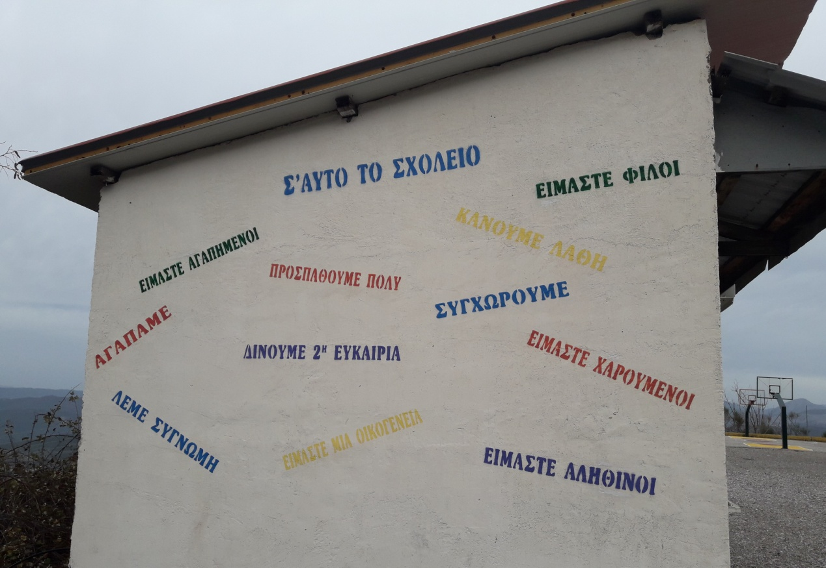
Γ. ΕΤΕΡΟΑΞΙΟΛΟΓΗΣΗ
Αφορά περισσότερο ή καλύτερα ήταν πιο εμφανής στο μάθημα της Φυσικής Αγωγής (παρατηρήσεις και αξιολογήσεις από συμμαθητές και συμμαθήτριες).
ΕΠΙΜΟΡΦΩΣΗ ΓΙΑ ΤΗΝ ΕΙΣΑΓΩΓΗ ΤΗΣ ΠΕΡΙΓΡΑΦΙΚΗΣ ΑΞΙΟΛΟΓΗΣΗΣ

Slide 17
ΚΑΛΑΘΟΣΦΑΙΡΙΣΗ Α’ ΓΥΜΝΑΣΙΟΥ ΑΝΤΙΚΕΙΜΕΝΟ : Σουτ ΜΕΘΟΔΟΣ : Αμοιβαία Διδασκαλία (άσκηση με βοηθό) ΣΤΟΧΟΙ : Να μάθουν οι μαθητές το σουτ από στάση (ανάπτυξη κινητικών δεξιοτήτων) Ανάπτυξη συνεργασίας – παροχή ανατροφοδότησης ΥΛΙΚΑ : Μπάλα/ 2 μαθητές, Φωτοτυπίες Κάρτας Ελέγχου, μολύβια
ΕΙΣΑΓΩΓΙΚΟ ΜΕΡΟΣ : Στο μισό γήπεδο οι μαθητές ανταλλάσουν πάσες και ένας μαθητής προσπαθεί να ακουμπήσει τη μπάλα. Γρήγορες αλλαγές ρόλων. Διατάσεις με έμφαση στα άνω άκρα.
ΚΥΡΙΟ ΜΕΡΟΣ : Οι μαθητές σε ζευγάρια κατά μήκος του γηπέδου. Ο ένας μαθητής εκτελεί και ο δεύτερος δίνει ανατροφοδότηση με βάση την κάρτα ελέγχου. Στο τέλος της άσκησης αλλάζουν ρόλους.
ΕΠΙΜΟΡΦΩΣΗ ΓΙΑ ΤΗΝ ΕΙΣΑΓΩΓΗ ΤΗΣ ΠΕΡΙΓΡΑΦΙΚΗΣ ΑΞΙΟΛΟΓΗΣΗΣ

Slide 18
Συγκέντρωση μαθητών, αναφορά στον καθηγητή για δυσκολίες, παρατηρήσεις. Προτροπή για χρήση λέξης–παρότρυνσης (μπορώ, μέσα, χαλαρά)
ΤΕΛΙΚΟ ΜΕΡΟΣ: Οι μαθητές συγκεντρώνονται και με κλειστά μάτια προσπαθούν να αναπαράγουν νοερά ένα σουτ. Συζήτηση για τη βοήθεια από την ανατροφοδότηση.
ΕΠΙΜΟΡΦΩΣΗ ΓΙΑ ΤΗΝ ΕΙΣΑΓΩΓΗ ΤΗΣ ΠΕΡΙΓΡΑΦΙΚΗΣ ΑΞΙΟΛΟΓΗΣΗΣ

Slide 19
ΚΑΡΤΑ ΕΛΕΓΧΟΥ ΚΑΛΑΘΟΣΦΑΙΡΙΣΗ_ΣΟΥΤ ΜΑΘΗΤΗΣ : ……………………………………………
ΣΗΜΕΙΑ ΕΛΕΓΧΟΥ ΠΡΙΝ ΤΟ ΣΟΥΤ ΝΑΙ ΟΧΙ
Πιάνεται η μπάλα κοντά στο σώμα με τα 2 χέρια;
Είναι οι αγκώνες στραμμένοι προς το καλάθι;
Βοηθούν την κίνηση προς τα πάνω τα μέρη του σώματος (γόνατα);
ΣΗΜΕΙΑ ΕΛΕΓΧΟΥ ΣΤΟ ΣΟΥΤ ΝΑΙ ΟΧΙ
Είναι καρπός και αγκώνας σε ευθεία κάθετη προς το έδαφος;
Σχηματίζουν αντίχειρας, δείκτης και καρπός το γράμμα Υ;
Οι αγκώνες είναι στραμμένοι προς το καλάθι;
Είναι όλο το σώμα τεντωμένο;
ΣΗΜΕΙΑ ΕΛΕΓΧΟΥ ΜΕΤΑ ΤΟ ΣΟΥΤ ΝΑΙ ΟΧΙ
Είναι ο αγκώνας τεντωμένος;
Λυγίζει, «σπάει» ο καρπός προς τα εμπρός;
Κρατά ο παίκτης το χέρι τεντωμένο μέχρι να φτάσει η μπάλα στο καλάθι;
ΕΠΙΜΟΡΦΩΣΗ ΓΙΑ ΤΗΝ ΕΙΣΑΓΩΓΗ ΤΗΣ ΠΕΡΙΓΡΑΦΙΚΗΣ ΑΞΙΟΛΟΓΗΣΗΣ

Slide 20
Δ. ΣΥΖΗΤΗΣΗ
Σχολική τάξη – Διάλειμμα – Εκδηλώσεις - Δράσεις - Επισκέψεις.
Διαφοροποιούμε τη διδασκαλία μας «ακούγοντας» και «παρατηρώντας» τους μαθητές μας.
ΕΠΙΜΟΡΦΩΣΗ ΓΙΑ ΤΗΝ ΕΙΣΑΓΩΓΗ ΤΗΣ ΠΕΡΙΓΡΑΦΙΚΗΣ ΑΞΙΟΛΟΓΗΣΗΣ

Slide 21
Ε. ΑΤΟΜΙΚΟΣ ΦΑΚΕΛΟΣ ΜΑΘΗΤΗ
Ημερολόγιο αυτοαξιολόγησης
Στην αρχική φάση προγραμματισμού της Περιγραφικής Αξιολόγησης λειτούργησε και σχεδόν όλοι οι μαθητές κατέγραφαν ενδιαφέροντα στοιχεία για τη ζωή στο σχολείο, τα ενδιαφέροντά τους, τη ζωή στα χωριά τους ή άλλα ιδιαίτερα βιώματα.
Αυτό όμως σιγά – σιγά ατόνισε αφού και οι ίδιοι οι εκπαιδευτικοί δεν το παρατηρούσαν, ούτε το αξιοποιούσαν γιατί έδιναν βαρύτητα στα άλλα εργαλεία υλοποίησης του προγράμματος.
Αρκετά αραιά προσκόμιζαν στοιχεία οι ίδιοι οι μαθητές.
ΕΠΙΜΟΡΦΩΣΗ ΓΙΑ ΤΗΝ ΕΙΣΑΓΩΓΗ ΤΗΣ ΠΕΡΙΓΡΑΦΙΚΗΣ ΑΞΙΟΛΟΓΗΣΗΣ

Slide 22
3. ΘΕΤΙΚΑ - ΑΡΝΗΤΙΚΑ
ΘΕΤΙΚΑ
Πολύπλευρη-ολιστική αξιολόγηση των μαθητών.
Δυνατότητα συνεργασίας των μαθητών σε ομάδες - συγχρωτισμός, επικοινωνία μαθητών.
Ουσιαστική η τελική έκθεση προόδου γιατί η γραπτή - αναλυτική έκθεση, με συγκεκριμένες επισημάνσεις «προσφέρει» μια σαφέστερη εικόνα της απόδοσης-και όχι μόνο επίδοσης -των μαθητών.
ΕΠΙΜΟΡΦΩΣΗ ΓΙΑ ΤΗΝ ΕΙΣΑΓΩΓΗ ΤΗΣ ΠΕΡΙΓΡΑΦΙΚΗΣ ΑΞΙΟΛΟΓΗΣΗΣ

Slide 23
ΑΡΝΗΤΙΚΑ
Απώλεια χρόνου (διδακτικών ωρών) για την προσπέλαση της διδακτέας ύλης.
Δεν είχαμε αρκετή βοήθεια για τη συνολική αξιολόγηση - αντιφατικές οι απαντήσεις των μαθητών.
Αρκετός προσωπικός χρόνος για την απαιτούμενη κατ’ οίκον προετοιμασία, καθώς δεν υπήρχαν αρκετά υποδείγματα – πρότυπα για όλα τα γνωστικά αντικείμενα στους οδηγούς.
Χάνεται πολύτιμος χρόνος για να εξηγηθεί σε κάθε τάξη η όλη διαδικασία – βρεθήκαμε «μπλεγμένοι» σε έναν κυκεώνα αρχείων, εγγράφων και φορμών.
Παρέχεται κατακερματισμένη και χωρίς εσωτερική συνοχή και γνώση.
ΕΠΙΜΟΡΦΩΣΗ ΓΙΑ ΤΗΝ ΕΙΣΑΓΩΓΗ ΤΗΣ ΠΕΡΙΓΡΑΦΙΚΗΣ ΑΞΙΟΛΟΓΗΣΗΣ

Slide 24
4. ΣΥΝΟΛΙΚΗ ΑΠΟΤΙΜΗΣΗ - ΣΧΟΛΙΑ
Ως σχολείο με ιδιαιτερότητες (μικρός αριθμός μαθητών, αδυναμία δημιουργίας ομάδων, χαμηλό επίπεδο) δεν μπορούσαμε, κάτω από τις συγκεκριμένες συνθήκες, να έχουμε μια καλύτερη αποτύπωση και εκτίμηση, αναγκαζόμασταν να παρεμβαίνουμε περισσότερο στους μαθητές από ό,τι έπρεπε.
Η ετεροαξιολόγηση δεν ήταν σε σωστή βάση, επειδή δεν μπορούσαν να δημιουργηθούν ομάδες, άρα: μη ασφαλή συμπεράσματα.
ΕΠΙΜΟΡΦΩΣΗ ΓΙΑ ΤΗΝ ΕΙΣΑΓΩΓΗ ΤΗΣ ΠΕΡΙΓΡΑΦΙΚΗΣ ΑΞΙΟΛΟΓΗΣΗΣ

Slide 25
4. ΣΥΝΟΛΙΚΗ ΑΠΟΤΙΜΗΣΗ - ΣΧΟΛΙΑ
Εξαιτίας των πολλών διατιθέμενων εκπαιδευτικών του σχολείου μας, από και προς το δικό μας, δεν προέκυπτε ικανοποιητική διασταύρωση και αρκετά συστηματική εικόνα των χαρακτηριστικών των μαθητών.
Αμφίβολο αν τελικά πληροφορηθήκαμε τι κινητοποιεί περισσότερο τους μαθητές ( κίνητρα μάθησης). Ίσως και έξω-εκπαιδευτικά στοιχεία. Οι μαθητές μας δεν μπορούν ακόμη να καθορίζουν μαζί μας τα επόμενα βήματα για τη βελτίωσή τους.
Αξιοποιήσιμη από τις νέες Δομές ( ΚΕ.Σ.Υ. – ΠΕ.Κ.Ε.Σ.).
ΕΠΙΜΟΡΦΩΣΗ ΓΙΑ ΤΗΝ ΕΙΣΑΓΩΓΗ ΤΗΣ ΠΕΡΙΓΡΑΦΙΚΗΣ ΑΞΙΟΛΟΓΗΣΗΣ

Slide 26
5.ΕΚΘΕΣΕΙΣ ΠΡΟΟΔΟΥ (Ο ΕΚΠΑΙΔΕΥΤΙΚΟΣ ΚΑΝΕΙ ΤΟ ΓΟΝΙΟ ΚΟΙΝΩΝΟ ΚΑΙ ΣΥΜΜΕΤΟΧΟ)
προς ΜΑΘΗΤΕΣ : «βήματα» που έχουν γίνει,
πόση προσπάθεια χρειάζεται ακόμη,
«βλέπει» τον εαυτό του, ενθάρρυνση – ενίσχυση των μαθητών.
προς ΓΟΝΕΙΣ: γραπτή και όχι προφορική, συνολική εικόνα επίδοσης,
εμπλοκή τους με την ανάγκη κατανόησης και παρέμβασης,
εντυπωσιάζονταν ή απορούσαν για τις δυσκολίες των παιδιών τους,
ανίχνευση και εντοπισμός προβλημάτων ψυχοπαιδαγωγικού χαρακτήρα.
προς ΕΚΠΑΙΔΕΥΤΙΚΟΥΣ επόμενης χρονιάς
ΕΠΙΜΟΡΦΩΣΗ ΓΙΑ ΤΗΝ ΕΙΣΑΓΩΓΗ ΤΗΣ ΠΕΡΙΓΡΑΦΙΚΗΣ ΑΞΙΟΛΟΓΗΣΗΣ

Slide 27
ΠΑΡΑΔΕΙΓΜΑΤΑ

Slide 28
ΕΚΘΕΣΗ ΠΡΟΟΔΟΥ
ΕΠΙΜΟΡΦΩΣΗ ΓΙΑ ΤΗΝ ΕΙΣΑΓΩΓΗ ΤΗΣ ΠΕΡΙΓΡΑΦΙΚΗΣ ΑΞΙΟΛΟΓΗΣΗΣ

Slide 29
ΕΚΘΕΣΗ ΠΡΟΟΔΟΥ
ΕΠΙΜΟΡΦΩΣΗ ΓΙΑ ΤΗΝ ΕΙΣΑΓΩΓΗ ΤΗΣ ΠΕΡΙΓΡΑΦΙΚΗΣ ΑΞΙΟΛΟΓΗΣΗΣ

Slide 30
ΕΚΘΕΣΗ ΠΡΟΟΔΟΥ
ΕΠΙΜΟΡΦΩΣΗ ΓΙΑ ΤΗΝ ΕΙΣΑΓΩΓΗ ΤΗΣ ΠΕΡΙΓΡΑΦΙΚΗΣ ΑΞΙΟΛΟΓΗΣΗΣ

Slide 31
6.ΠΡΟΤΑΣΕΙΣ
Να εφαρμόζεται μόνο για ένα μάθημα, για ένα τμήμα, από κάθε συνάδελφο.
Αναπροσαρμογή Σχολικών βιβλίων και Προγραμμάτων με αντίστοιχα φύλλα εργασίας για την Περιγραφική Αξιολόγηση.
Να λαμβάνονται υπόψη οι ιδιαιτερότητες (γεωγραφικές, κοινωνικές, οικονομικές, ψυχοσυναισθηματικές) της Σχολικής Μονάδας.
ΕΠΙΜΟΡΦΩΣΗ ΓΙΑ ΤΗΝ ΕΙΣΑΓΩΓΗ ΤΗΣ ΠΕΡΙΓΡΑΦΙΚΗΣ ΑΞΙΟΛΟΓΗΣΗΣ

Slide 32
Ιδιαίτερη εκτίμηση και πρόνοια για το καθεστώς και τις συνθήκες εργασίας, διδασκαλίας και απόδοσης των εκπαιδευτικών.
Περιγραφική ή Βαθμολογική – Περιγραφική και Βαθμολογική;
Πρέπει να γίνει αντιληπτό και κατανοητό για εκπαιδευτικούς, μαθητές και γονείς ότι η Περιγραφική Αξιολόγηση δεν είναι γραφειοκρατία, αλλά διαδικασία συνδιαμόρφωσης.
Κίνητρα για τους εκπαιδευτικούς ( οικονομικά, μείωση ωραρίου, Βεβαιώσεις Πιστοποίησης που να μοριοδοτούνται…)
ΕΠΙΜΟΡΦΩΣΗ ΓΙΑ ΤΗΝ ΕΙΣΑΓΩΓΗ ΤΗΣ ΠΕΡΙΓΡΑΦΙΚΗΣ ΑΞΙΟΛΟΓΗΣΗΣ

Slide 33
ΕΠΙΜΟΡΦΩΣΗ ΓΙΑ ΤΗΝ ΕΙΣΑΓΩΓΗ ΤΗΣ ΠΕΡΙΓΡΑΦΙΚΗΣ ΑΞΙΟΛΟΓΗΣΗΣ

Slide 34
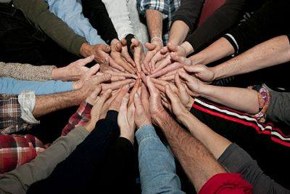
Στη συμμετοχική κουλτούρα στο σχολείο μας αξιοποιείται μια παλιά γιαπωνέζικη παροιμία «Κανείς μας δεν είναι τόσο έξυπνος, όσο όλοι μας».
ΕΠΙΜΟΡΦΩΣΗ ΓΙΑ ΤΗΝ ΕΙΣΑΓΩΓΗ ΤΗΣ ΠΕΡΙΓΡΑΦΙΚΗΣ ΑΞΙΟΛΟΓΗΣΗΣ

Slide 35
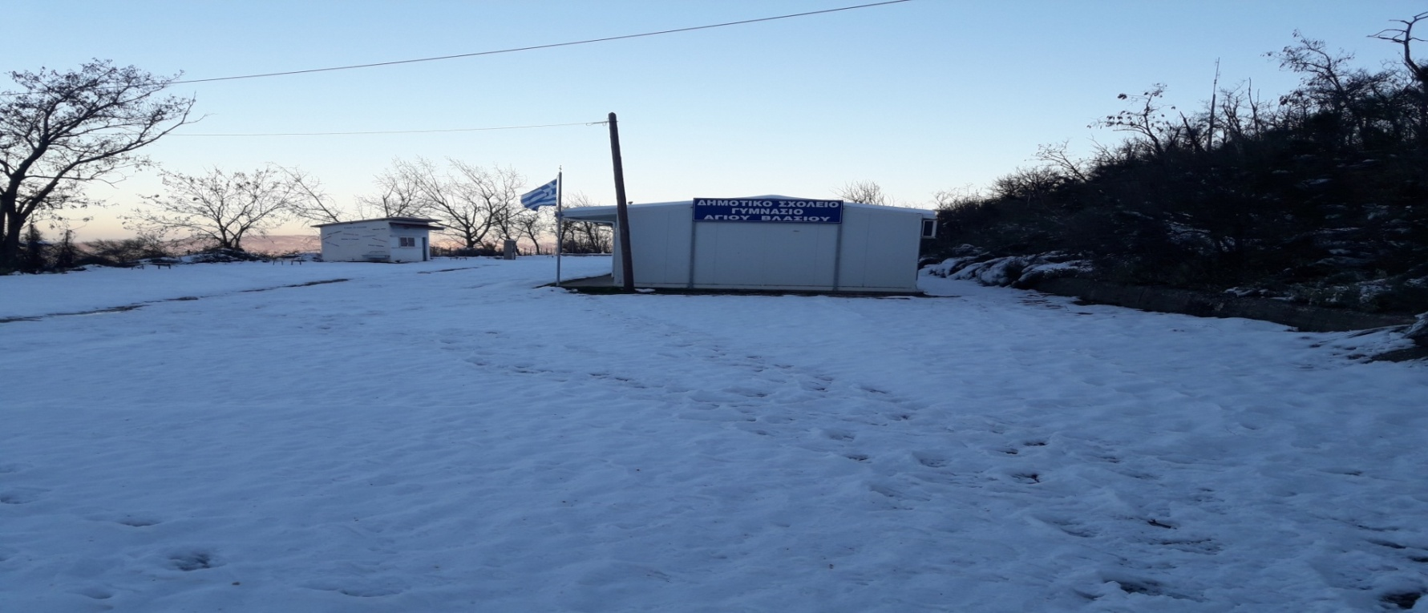
ΕΠΙΜΟΡΦΩΣΗ ΓΙΑ ΤΗΝ ΕΙΣΑΓΩΓΗ ΤΗΣ ΠΕΡΙΓΡΑΦΙΚΗΣ ΑΞΙΟΛΟΓΗΣΗΣ
ΓΥΜΝΑΣΙΟ ΑΓΙΟΥ ΒΛΑΣΙΟΥ

